Slide 1
BatVis
Bruno Henrique Lima Vieira de Melo - BHLVM
Eduardo Henrique de Mesquita Rodrigues - EHMR
Ricardo Rossiter Barioni - RRB

Slide 2
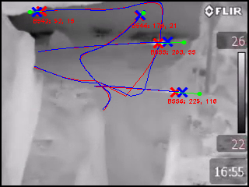
Projeto
Rastreamento de multiplos objetos
Cálculo de população de morcegos
Bioindicadores de qualidade do habitat
Mudança na legislação para preservação
Atuação de empresas

Slide 3
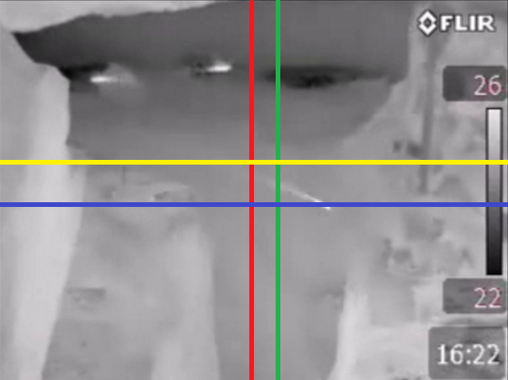
Dados
Calibração

Slide 4
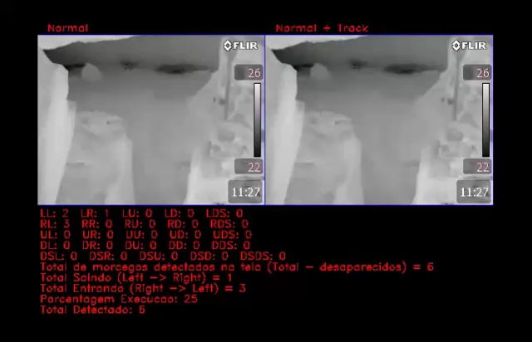
Dados

Slide 5
Dados
03/10/2014 - 26/01/2017
54 planilhas

Slide 6
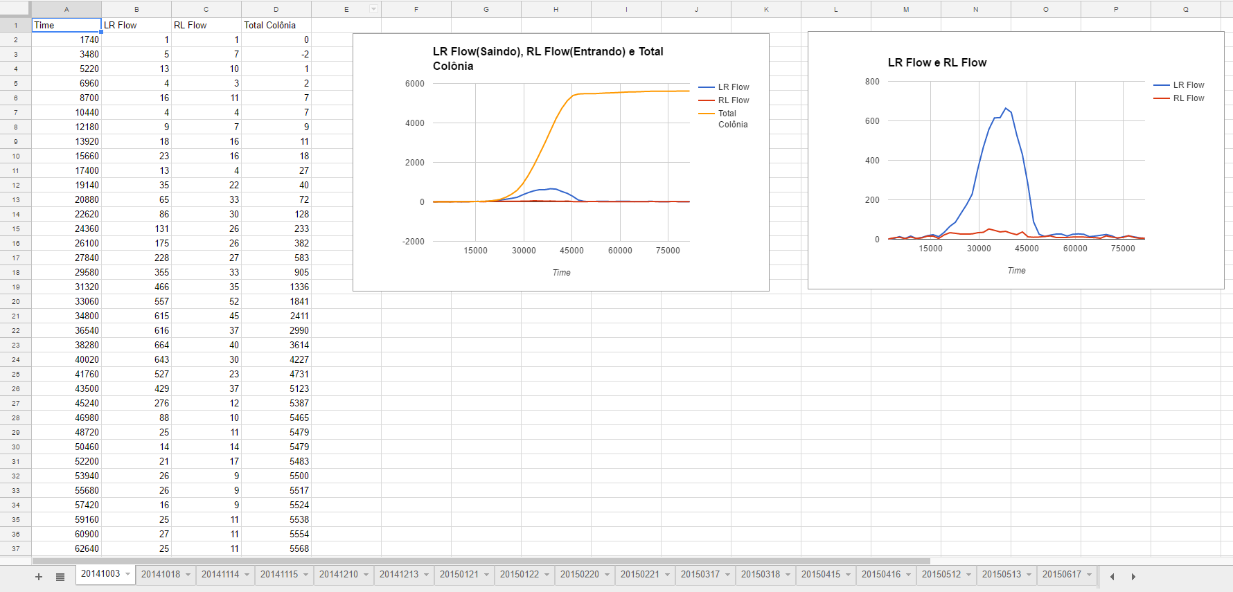
Dados
03/10/2014 - 26/01/2017
54 planilhas

Slide 7
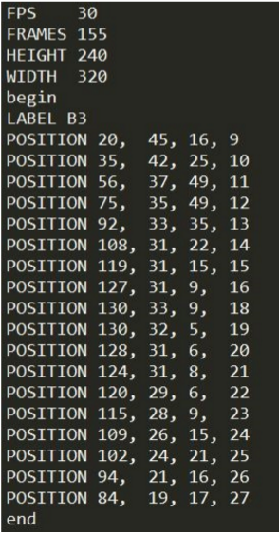
Dados
Posições de rastreamento de cada morcego

Slide 8
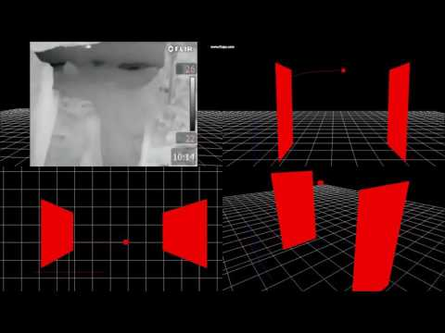
Dados
Posições de rastreamento de cada morcego

Slide 9
Visualização
Tamanho da população mensal
Comportamento sazonal do tamanho da população
Detectar alterações no habitat
Padrões de voo dos morcegos
Simulação 3D

